Slide 1
과목_학년학기_단원 | suh_p_0402_01
차시명 | 04 분수의 덧셈을 해 볼까요(2)
파일명 | suh_p_0402_01_0004
검토 | 담당
수학팀 | 오승태
문서 HISTORY
번호 | 버전 | 문서 작성일 | 내용 비고 | 작성자 (내선번호) | 검토자
1 | V 1.0 | 2022.05.27 | 문서 발생 | 오승태
2 | V 1.0 | 2022.05.30 | 1차 검토 |  | 김윤희
3 | V 2.0 | 2022.05.30 | 1차 수정 | 오승태
4 | V 2.0 | 2022.05.31 | 2차 검수 |  | 김예림
5 | V 3.0 | 2022.05.31 | 2차 수정 | 오승태
6
7
8
9
10
11

Slide 2
학습 단계 | 자료명 |  | 프레임 수 | 교과서 정보 | 파일명 | 자료 형태
도입 | 애니 | [도입 애니메이션] 쌀케이크 만들기 | 1 | 수학 16쪽, 수학 익힘 12~13쪽 | suh_p_0402_01_0004_101_1.html | Html5(애니)
도입 | 생각 열기 | [생각 열기] 실생활에서 대분수의 덧셈 알아보기 | 1 | 수학 16쪽, 수학 익힘 12~13쪽 | suh_p_0402_01_0004_102_1.html | Html5
도입 | 학습 목표 | 이번 시간에 배울 내용 | 1 |  | suh_p_0402_01_0004_103_1.html | Html5
전개 | 다지기 1 | [다지기 1] 영역 모델을 통해 (대분수)＋(대분수)의 계산 원리 알아보기 | 1 | 수학 16쪽, 수학 익힘 12~13쪽 | suh_p_0402_01_0004_201_1.html | Html5
전개 | 다지기 2 | [다지기 2] 진분수 부분의 합이 1보다 큰 (대분수)＋(대분수)의 계산 원리 알아보기 | 1 | 수학 17쪽, 수학 익힘 12~13쪽 | suh_p_0402_01_0004_202_1.html | Html5
전개 | 키우기 | [키우기] (대분수)＋(대분수) 상황 만들고 계산하기 | 1 | 수학 17쪽, 수학 익힘 12~13쪽 | suh_p_0402_01_0004_203_1.html | Html5
정리 | 핵심 정리 | 핵심 정리 | 1 |  | suh_p_0402_01_0004_301_1.html | Html5
정리 | 차시 예고 | 다음 시간에 배울 내용 | 1 |  | suh_p_0402_01_0004_302_1.html | Html5
평가 | 확인 문제 | 확인 문제 | 1 |  | suh_p_0402_01_0004_401_1.html | Html5
총 프레임 수 |  |  | 9

Slide 3

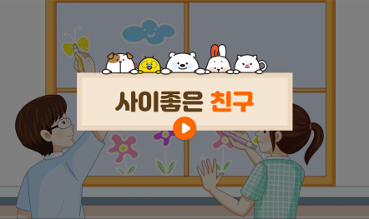
suh_p_0402_01_0004_101_1
Θ Description & Function
[애니 DVD 개발물]
초등학교 수학4-2\3_001_2015개정\수학 4-2 지도서\app\resource\contents\lesson01\ops\lesson01\video
[애니 게이트 참고 화면]
쌀케이크 만들기
애니 파일명 | mm_42_1_03_02_01_ani.mp4

Slide 4
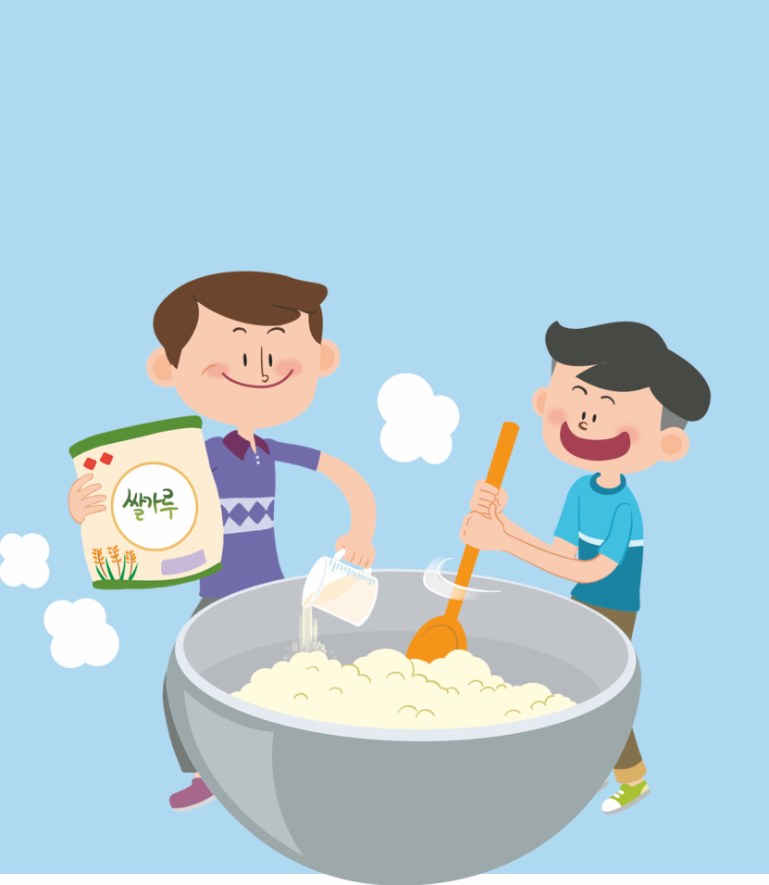



suh_p_0402_01_0004_102_1
Θ Description & Function
다음 그림의 상황에 대하여 이야기해 봅시다.
탭 이벤트
확대 버튼 및 풀 팝업창(다음 슬라이드)
답 칸 클릭하면 답 나타남. 정답 확인 버튼은 정답 가리기로 토글 됨.
#1
물음 1
물음 2
물음 3
물음 4
1
5
나는 쌀가루 1 컵
요리할 때, 재료의 양을 재어 본 경험이 있나요?
2
5
아빠는 쌀가루 2 컵
물 2 컵을 재어 라면을 끓였습니다.
1
5
#2
#3
삽화 파일명 | SA42103.psd 교과서\010029초등수학교과서4-2-1\Links

Slide 5


suh_p_0402_01_0004_102_1
Θ Description & Function
< 확대 버튼 클릭 시 나타나는 화면>
오늘은 엄마의 생일이야. 엄마 몰래 특별한 케이크를 만들기로 했지. 나는 쌀가루 1 컵을, 아빠는 쌀가루 2 컵을 사용하면, 짠! 하얀 생크림이 가득한 쌀케이크에 군침이 꿀꺽!
1
5
2
5
삽화 파일명 | SA42103.psd 교과서\010029초등수학교과서4-2-1\Links

Slide 6
suh_p_0402_01_0004_102_1
Θ Description & Function
다음 그림의 상황에 대하여 이야기해 봅시다.
1. 답 칸 클릭하면 답 나타남. 정답 확인 버튼은 정답 가리기로 토글 됨.
물음 1
물음 2
물음 3
물음 4
1
5
나는 쌀가루 1 컵
아버지와 함께 무엇을 만들고 있나요?
2
5
아빠는 쌀가루 2 컵
쌀케이크를 만들고 있습니다.
#1

Slide 7
suh_p_0402_01_0004_102_1
Θ Description & Function
다음 그림의 상황에 대하여 이야기해 봅시다.
1. 답 칸 클릭하면 답 나타남. 정답 확인 버튼은 정답 가리기로 토글 됨.
물음 1
물음 2
물음 3
물음 4
1
5
나는 쌀가루 1 컵
나와 아버지가 사용한 쌀가루의 양은 각각 얼마인가요?
2
5
아빠는 쌀가루 2 컵
1
5
나는 쌀가루 1 컵을 사용했습니다.
2
5
아버지는 쌀가루 2 컵을 사용했습니다.
#1

Slide 8
suh_p_0402_01_0004_102_1
Θ Description & Function
다음 그림의 상황에 대하여 이야기해 봅시다.
1. 답 칸 클릭하면 답 나타남. 정답 확인 버튼은 정답 가리기로 토글 됨.
물음 1
물음 2
물음 3
물음 4
1
5
나는 쌀가루 1 컵
두 사람이 사용한 쌀가루의 양이 모두 몇 컵인지 어떻게 알 수 있을까요?
2
5
아빠는 쌀가루 2 컵
두 사람이 사용한 쌀가루의 양을 더하면 될 것 같습니다.
#1

Slide 9

suh_p_0402_01_0004_103_1
Θ Description & Function
#1
[이번 시간에 배울 내용]
준비물 클릭 시 박스 나타남. 엑스 버튼으로 닫기.
1
이번 시간에는 무엇을 배울까요?
두 대분수의 덧셈 원리와 형식을 이해하고 계산할 수 있습니다.
#2
색연필

Slide 10


suh_p_0402_01_0004_201_1
Θ Description & Function
두 사람이 사용한 쌀가루의 양을 알아봅시다.
1. 그림 보기 버튼(5번 슬라이드)
2. 탭 이벤트
3. 답 칸 클릭하면 답 나타남. 정답 확인 버튼은 정답 가리기로 토글 됨.
#1
#2
물음 1
물음 2
물음 3
물음 4
두 사람이 사용한 쌀가루의 양이 4컵보다 많은지 적은지 어림해 보세요.
나는 1컵보다 많은 쌀가루를 사용했고, 아버지는 2컵보다 많은 쌀가루를 사용했으므로 3컵보다는 많을 것 같습니다.
나와 아버지가 사용한 쌀가루의 양에서 분수 부분 가..과 를 더해도 1보다 작으므로 4컵보다 적을 것 같습니다.
1
5
2
5
#3

Slide 11
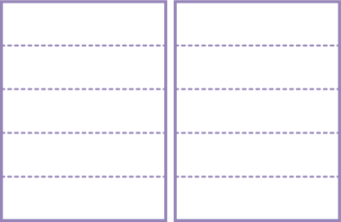
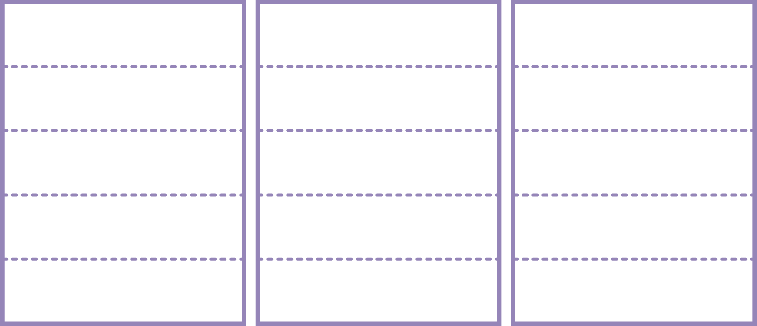

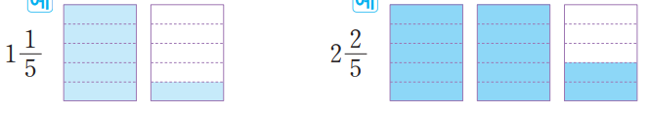
suh_p_0402_01_0004_201_1
Θ Description & Function
두 사람이 사용한 쌀가루의 양을 알아봅시다.
1. 색상 박스
2. 손가락 버튼 클릭 시 정답 이미지와 함께 예 약물 나타남. 처음에는 보이지 않음
3. 물음 2, 물음 3 그림 위치 고정
4. 손가락 버튼 클릭 시 정답 이미지 나타남. 손가락 깜박이는 효과 있음.
5. 답 칸 클릭하면 답 나타남. 정답 확인 버튼은 정답 가리기로 토글 됨.
<정답 이미지>
물음 1
물음 2
물음 3
물음 4
사용한 쌀가루의 양을 각각 그림에 나타내 보세요.
#1
나
아버지
#2
#3
1
5
2
5
1
#4
2
#5
삽화 파일명 | base_01.svg / answer_01.svg / answer_02.svg (이미지 내에 텍스트는 지우고 새로 써주세요.) 초등학교 수학4-2\3_001_2015개정\수학 4-2 지도서\app\resource\contents\lesson01\ops\lesson01\images\mm_42_1_03_03_02

Slide 12
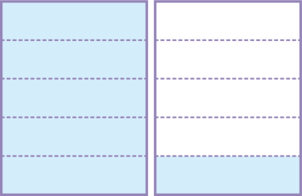
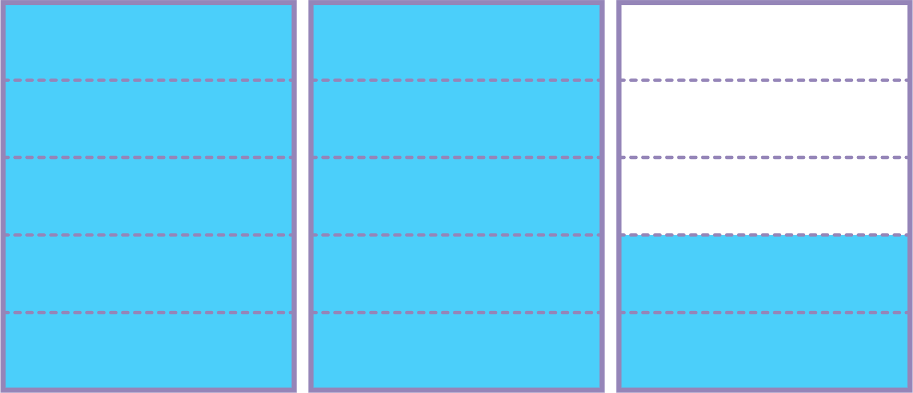
suh_p_0402_01_0004_201_1
Θ Description & Function
두 사람이 사용한 쌀가루의 양을 알아봅시다.
1. 물음 3 탭 진입 부터 정답 이미지로 보임. 클릭 영역 아님
2. 답 칸 클릭하면 답 나타남. 정답 확인 버튼은 정답 가리기로 토글 됨.
물음 1
물음 2
물음 3
물음 4
두 사람이 사용한 쌀가루의 양을 구하는 식을 써 보세요.
나
아버지
#1
1
5
2
5
1
2
1
5
2
5
1 ＋2
#2
삽화 파일명 | answer_01.svg / answer_02.svg 초등학교 수학4-2\3_001_2015개정\수학 4-2 지도서\app\resource\contents\lesson01\ops\lesson01\images\mm_42_1_03_03_02

Slide 13
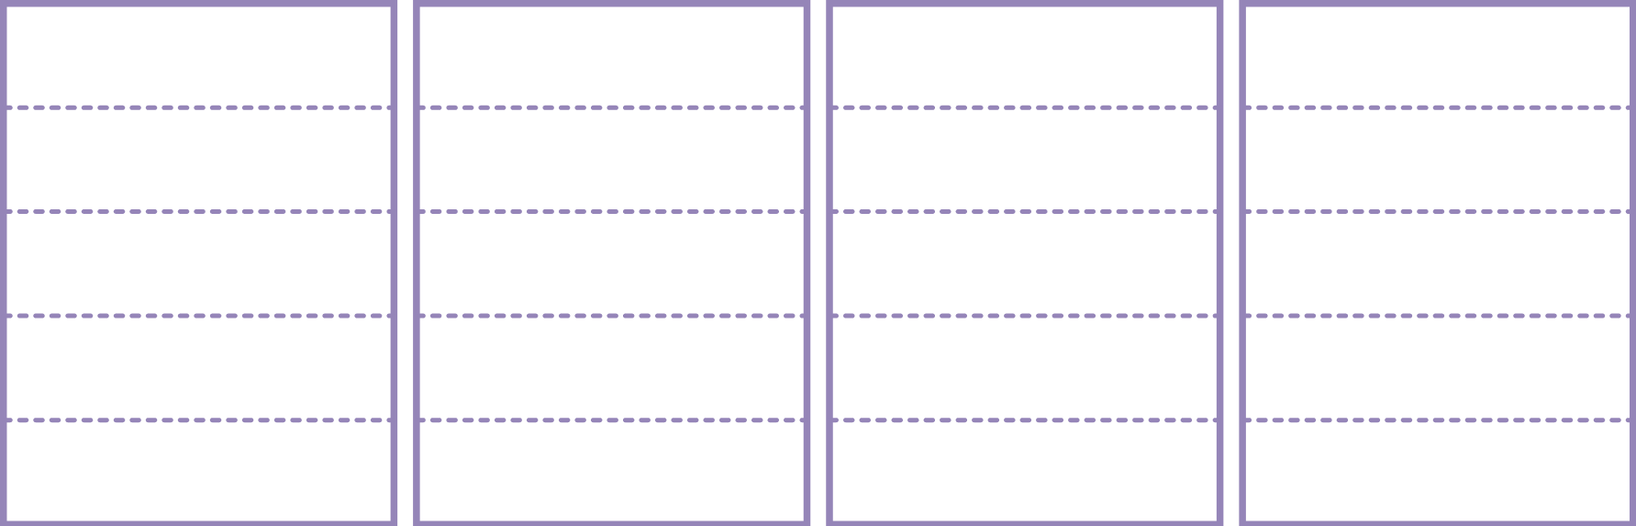
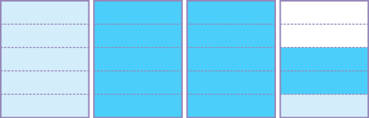
suh_p_0402_01_0004_201_1
Θ Description & Function
두 사람이 사용한 쌀가루의 양을 알아봅시다.
1. 손가락 버튼 클릭 시 예 약물 함께 나타남. 처음에는 안 보임.
2. 손가락 버튼 클릭 시 정답 이미지 나타남. 손가락 깜박이는 효과 있음.
3. 답 칸 클릭하면 답 나타남. 정답 확인 버튼은 정답 가리기로 토글 됨.
<정답 이미지>
물음 1
물음 2
물음 3
물음 4
두 사람이 사용한 쌀가루의 양을 그림으로 나타내 알아보세요.
#1
#2
3
5
3 컵
#3
삽화 파일명 | base_01.svg / answer_01.svg 초등학교 수학4-2\3_001_2015개정\수학 4-2 지도서\app\resource\contents\lesson01\ops\lesson01\images\mm_42_1_03_03_03

Slide 14
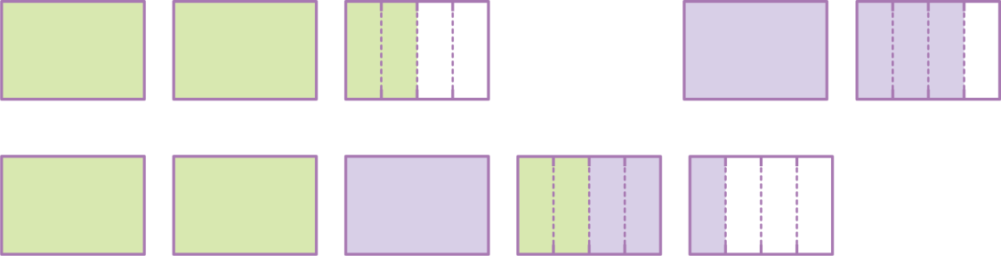
suh_p_0402_01_0004_202_1
Θ Description & Function
2
4
3
4
1. 탭 이벤트
2. 탭 전체 소발문, 블릿 위치 고정
3. 약물 사용
4. 답 칸 클릭하면 답 나타남. 정답 확인 버튼은 정답 가리기로 토글 됨.
2 ＋1 을 어떻게 계산하는지 알아봅시다.
#1
물음 1
물음 2
물음 3
#2
2
4
3
4
그림을 보고 2 ＋1 을 계산하는 방법을 알아보세요.
2
4
3
4
2
1
2
4
3
4
2 ＋1
2
4
3
4
3
5
2
4
4
4
#3
2 ＋1 ＝(2＋ )＋( ＋ )＝ ＋
＝ ＋ ＝
방법 1
1
3
1
1
4
4
#4
3
1
4
삽화 파일명 | bg.svg 초등학교 수학4-2\3_001_2015개정\수학 4-2 지도서\app\resource\contents\lesson01\ops\lesson01\images\mm_42_1_03_04_01

Slide 15
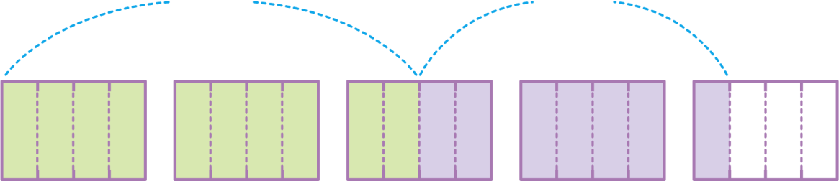
suh_p_0402_01_0004_202_1
Θ Description & Function
2
4
3
4
1. 답 칸 클릭하면 답 나타남. 정답 확인 버튼은 정답 가리기로 토글 됨.
2 ＋1 을 어떻게 계산하는지 알아봅시다.
물음 1
물음 2
물음 3
2
4
3
4
그림을 보고 2 ＋1 을 계산하는 다른 방법을 알아보세요.
7
10
4
4
1
10
7
17
4
2
4
3
4
4
4
4
2 ＋1 ＝ ＋ ＝ ＝
방법 2
4
#1
삽화 파일명 | bg.svg 초등학교 수학4-2\3_001_2015개정\수학 4-2 지도서\app\resource\contents\lesson01\ops\lesson01\images\mm_42_1_03_04_02

Slide 16
suh_p_0402_01_0004_202_1
Θ Description & Function
2
4
3
4
1. 답 칸 클릭하면 답 나타남. 정답 확인 버튼은 정답 가리기로 토글 됨.
2 ＋1 을 어떻게 계산하는지 알아봅시다.
물음 1
물음 2
물음 3
어떻게 계산했는지 이야기해 보세요.
자연수 부분과 진분수 부분으로 나누어 계산했습니다.
모두 가분수로 바꾸어 계산했습니다.
#1

Slide 17



suh_p_0402_01_0004_203_1
Θ Description & Function
의 말과 수를 모두 이용하여 분수의 덧셈 상황을 만들고 계산해 봅시다.
1. 탭 이벤트
2. 풀이 확인 팝업창(다음 슬라이드)
3. 답 칸 클릭하면 답 나타남. 정답 확인 버튼은 정답 가리기로 토글 됨.
#1
물음 1
물음 2
의 말과 수를 모두 이용하여 분수의 덧셈 상황을 만들어 보세요.
지유
1
2
4
할아버지
사과
2
3
4
2
4
3
4
지유는 사과 1 상자를, 할아버지는 사과 2 상자를
땄습니다. 두 사람이 딴 사과는 모두 몇 상자인가요?
#2
#3

Slide 18
suh_p_0402_01_0004_203_1
Θ Description & Function
의 말과 수를 모두 이용하여 분수의 덧셈 상황을 만들고 계산해 봅시다.
1. 물음 2탭 진입 시 바로 나타남 정답 칸 아님. 라인 박스
2. 풀이 확인 팝업창(다음 슬라이드)
3. 답 칸 클릭하면 답 나타남. 정답 확인 버튼은 정답 가리기로 토글 됨.
물음 1
물음 2
덧셈 상황을 계산해 보세요.
지유
1
2
4
할아버지
사과
2
3
4
#1
2
4
3
4
지유는 사과 1 상자를, 할아버지는 사과 2 상자를
땄습니다. 두 사람이 딴 사과는 모두 몇 상자인가요?
2
4
3
4
1
4
1 ＋2 ＝4 (상자)
#1
#2

Slide 19
suh_p_0402_01_0004_301_1
Θ Description & Function
핵심 정리
정답 확인 버튼 없음
[ (대분수)＋(대분수) 계산하기]
자연수
부분끼리 더하고 진분수 부분끼리 더합니다.
4
7
1
7
1
5
4
7
7
7
2 ＋1 ＝(2＋ )＋( ＋ )＝
1
3
대분수를 로 고쳐서 계산합니다.
가분수
18
8
26
5
4
7
1
7
7
7
7
7
2 ＋1 ＝ ＋ ＝ ＝
3
#1

Slide 20


suh_p_0402_01_0004_302_1
Θ Description & Function
#1
[다음 시간에 배울 내용]
준비물 클릭 시 박스 나타남. 엑스 버튼으로 닫기.
1
다음 시간에는 무엇을 배울까요?
분수의 뺄셈을 해 볼까요(2)
18~19쪽
14~15쪽
#2
색연필

Slide 21
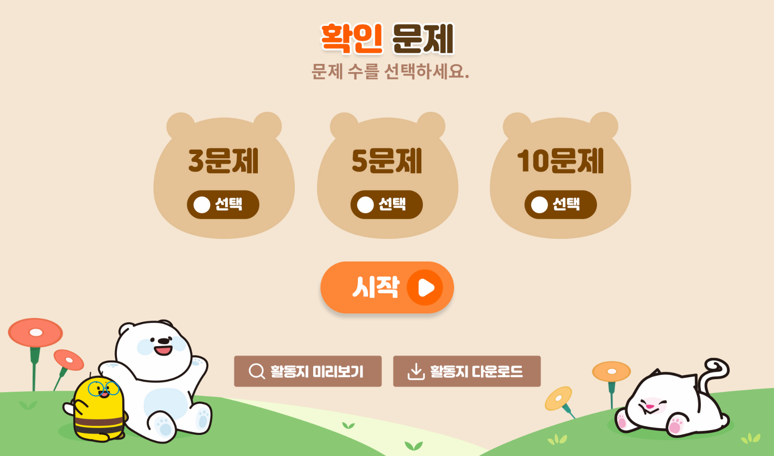
suh_p_0402_01_0004_401_1
Θ Description & Function
#1
[확인 문제] 게이트
활동지 다운로드 버튼. 다운로드 되는 파일은 3~4학년군_수학(박)4-2_확인문제_1_04차시.hwp
활동지 다운로드 버튼은 게이트 화면에만 있음
#2~3

Slide 22
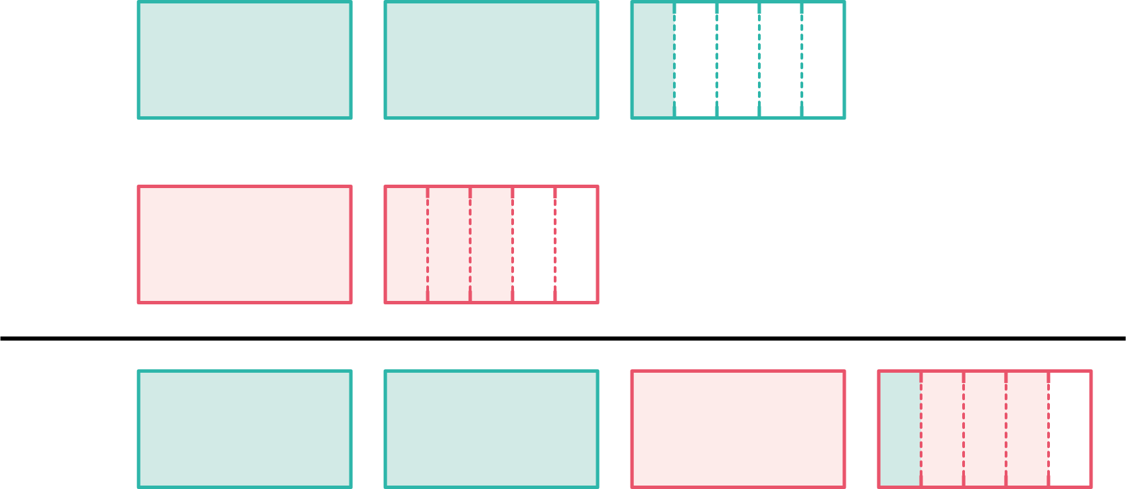
suh_p_0402_01_0004_401_1
Θ Description & Function
문제 1
문제 2
문제 3
문제 4
문제 5
문제 6
문제 7
문제 8
문제 9
문제 10
1. 답 칸 클릭하면 답 나타남. 정답 확인 버튼은 정답 가리기로 토글 됨.
1
5
3
5
그림을 보고 2 ＋1 이 얼마인지 알아보시오.
2
1
5
1
3
5
1
3
4
4
1
5
3
5
5
5
5
5
2 ＋1 ＝( ＋ )＋( ＋ )＝ ＋ ＝
2
1
3
3
#1
삽화 파일명 | bg.svg 초등학교 수학4-2\3_001_2015개정\수학 4-2 지도서\app\resource\contents\lesson01\ops\lesson01\images\mm_42_1_03_06_02

Slide 23
suh_p_0402_01_0004_401_1
Θ Description & Function
문제 1
문제 2
문제 3
문제 4
문제 5
문제 6
문제 7
문제 8
문제 9
문제 10
1. 풀이 확인 팝업창(다음 슬라이드)
2. 답 칸 클릭하면 답 나타남. 정답 확인 버튼은 정답 가리기로 토글 됨.
계산해 보시오.
2
9
5
9
7
9
4 ＋2 ＝
6
4
7
2
7
6
7
2 ＋1 ＝
3
#1
#2

Slide 24
suh_p_0402_01_0004_401_1
Θ Description & Function
문제 1
문제 2
문제 3
문제 4
문제 5
문제 6
문제 7
문제 8
문제 9
문제 10
[풀이 확인 버튼 클릭 시 나타나는 화면]
계산해 보시오.
2
9
5
9
7
9
4 ＋2 ＝
6
풀이
2
9
5
9
2
9
5
9
7
9
7
9
4 ＋2 ＝(4＋2)＋( ＋ )＝6＋ ＝6
4
7
2
7
6
7
2
5
3
5
2 ＋1 ＝
3
1－ ＝
4
7
2
7
18
7
9
7
27
7
6
7
2 ＋1 ＝ ＋ ＝ ＝3

Slide 25
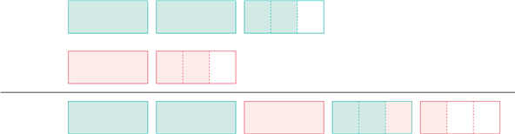
suh_p_0402_01_0004_401_1
Θ Description & Function
문제 1
문제 2
문제 3
문제 4
문제 5
문제 6
문제 7
문제 8
문제 9
문제 10
1. 답 칸 클릭하면 답 나타남. 정답 확인 버튼은 정답 가리기로 토글 됨.
2
3
2
3
그림을 보고 2 ＋1 가 얼마인지 알아보시오.
2
2
3
1
2
3
2
3
2
3
2
2
4
3
3
3
2 ＋1 ＝( ＋ )＋( ＋ )＝ ＋
＝ ＋ ＝
2
1
3
1
3
1
3
3
1
4
#1
삽화 파일명 | 형1CC42105.jpg 4-2\학습지 삽화\4-2-1\전자4-2-1(형성)

Slide 26
suh_p_0402_01_0004_401_1
Θ Description & Function
문제 1
문제 2
문제 3
문제 4
문제 5
문제 6
문제 7
문제 8
문제 9
문제 10
1. 풀이 확인 팝업창(다음 슬라이드)
2. 답 칸 클릭하면 답 나타남. 정답 확인 버튼은 정답 가리기로 토글 됨.
계산해 보시오.
1
7
5
7
6
7
4 ＋2 ＝
6
4
6
1
6
5
6
3 ＋1 ＝
4
#1
#2

Slide 27
suh_p_0402_01_0004_401_1
Θ Description & Function
문제 1
문제 2
문제 3
문제 4
문제 5
문제 6
문제 7
문제 8
문제 9
문제 10
[풀이 확인 버튼 클릭 시 나타나는 화면]
계산해 보시오.
1
7
5
7
6
7
4 ＋2 ＝
6
풀이
1
7
5
7
1
7
5
7
6
7
6
7
4 ＋2 ＝(4＋2)＋( ＋ )＝6＋ ＝6
4
6
1
6
5
6
3 ＋1 ＝
4
4
6
1
6
22
6
7
6
29
6
5
6
3 ＋1 ＝ ＋ ＝ ＝4

Slide 28

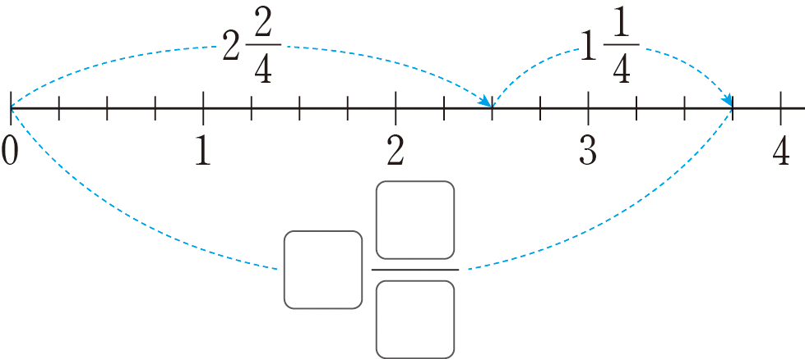
suh_p_0402_01_0004_401_1
Θ Description & Function
문제 1
문제 2
문제 3
문제 4
문제 5
문제 6
문제 7
문제 8
문제 9
문제 10
1. 풀이 확인 팝업창(다음 슬라이드)
2. 답 칸 클릭하면 답 나타남. 정답 확인 버튼은 정답 가리기로 토글 됨.
안에 알맞은 수를 써넣으시오.
2
2
4
1
1
4
0
1
2
3
4
3
3
4
#1
#2
삽화 파일명 | 매CC42103.JPG 4-2\학습지 삽화\4-2-1\전자4-2-1(매일)

Slide 29
suh_p_0402_01_0004_401_1
Θ Description & Function
문제 1
문제 2
문제 3
문제 4
문제 5
문제 6
문제 7
문제 8
문제 9
문제 10
[풀이 확인 버튼 클릭 시 나타나는 화면]
안에 알맞은 수를 써넣으시오.
2
2
4
1
1
4
0
1
2
3
4
3
풀이
3
4
2
4
1
4
2
4
1
4
3
4
3
4
2 ＋1 ＝(2＋1)＋( ＋ )＝3＋ ＝3

Slide 30

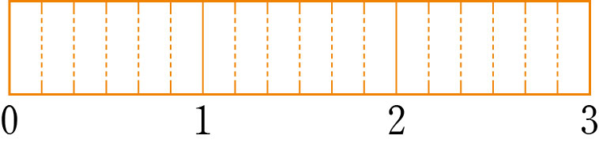
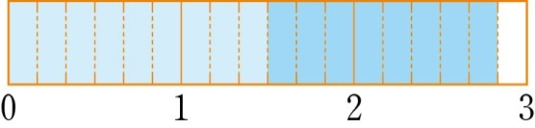
suh_p_0402_01_0004_401_1
Θ Description & Function
문제 1
문제 2
문제 3
문제 4
문제 5
문제 6
문제 7
문제 8
문제 9
문제 10
1. 손가락 버튼 클릭 시 예 약물 함께 나타남. 처음에는 안 보임.
2. 손가락 버튼 클릭 시 정답 이미지 나타남. 손가락 깜박이는 효과 있음.
3. 풀이 확인 팝업창(다음 슬라이드)
4. 답 칸 클릭하면 답 나타남. 정답 확인 버튼은 정답 가리기로 토글 됨.
<정답 이미지>
3
6
2
6
1 ＋1 를 그림으로 나타내 얼마인지 알아보시오.
#1
#2
0
1
2
3
3
6
2
6
5
1 ＋1 ＝
2
6
#3
#4
삽화 파일명 | 매CC42104.jpg / 매CC42104-답.jpg 4-2\학습지 삽화\4-2-1\전자4-2-1(매일)

Slide 31
suh_p_0402_01_0004_401_1
Θ Description & Function
문제 1
문제 2
문제 3
문제 4
문제 5
문제 6
문제 7
문제 8
문제 9
문제 10
[풀이 확인 버튼 클릭 시 나타나는 화면]
3
6
2
6
1 ＋1 를 그림으로 나타내 얼마인지 알아보시오.
0
1
2
3
3
6
2
6
5
풀이
1 ＋1 ＝
2
6
3
6
2
6
3
6
2
6
5
6
5
6
1 ＋1 ＝(1＋1)＋( ＋ )＝2＋ ＝2

Slide 32
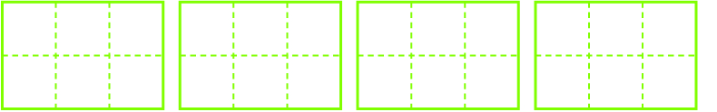

suh_p_0402_01_0004_401_1
Θ Description & Function
문제 1
문제 2
문제 3
문제 4
문제 5
문제 6
문제 7
문제 8
문제 9
문제 10
1. 손가락 버튼 클릭 시 예 약물 함께 나타남. 처음에는 안 보임.
2. 손가락 버튼 클릭 시 정답 이미지 나타남. 손가락 깜박이는 효과 있음.
3. 풀이 확인 팝업창(다음 슬라이드)
4. 답 칸 클릭하면 답 나타남. 정답 확인 버튼은 정답 가리기로 토글 됨.
<정답 이미지>
1
6
3
6
2 ＋1 을 그림으로 나타내 얼마인지 알아보시오.
#1
#2
1
6
3
6
4
2 ＋1 ＝
3
6
#3
#4
삽화 파일명 | 매CC42105.jpg / 매CC42105-답.jpg 4-2\학습지 삽화\4-2-1\전자4-2-1(매일)

Slide 33
suh_p_0402_01_0004_401_1
Θ Description & Function
문제 1
문제 2
문제 3
문제 4
문제 5
문제 6
문제 7
문제 8
문제 9
문제 10
[풀이 확인 버튼 클릭 시 나타나는 화면]
1
6
3
6
2 ＋1 을 그림으로 나타내 얼마인지 알아보시오.
1
6
3
6
4
풀이
2 ＋1 ＝
3
6
1
6
3
6
1
6
3
6
4
6
4
6
2 ＋1 ＝(2＋1)＋( ＋ )＝3＋ ＝3

Slide 34
suh_p_0402_01_0004_401_1
Θ Description & Function
문제 1
문제 2
문제 3
문제 4
문제 5
문제 6
문제 7
문제 8
문제 9
문제 10
1. 풀이 확인 팝업창(다음 슬라이드)
2. 답 칸 클릭하면 답 나타남. 정답 확인 버튼은 정답 가리기로 토글 됨.
가장 큰 분수와 가장 작은 분수의 합을 구해 보시오.
2
11
15
3
2
15
3
1
15
13
15
5
#1
#2

Slide 35
suh_p_0402_01_0004_401_1
Θ Description & Function
문제 1
문제 2
문제 3
문제 4
문제 5
문제 6
문제 7
문제 8
문제 9
문제 10
[풀이 확인 버튼 클릭 시 나타나는 화면]
가장 큰 분수와 가장 작은 분수의 합을 구해 보시오.
2
11
15
3
2
15
3
1
15
풀이
2
15
11
15
가장 큰 분수는 3 , 가장 작은 분수는 2 입니다.
따라서 3 ＋2 ＝(3＋2)＋( ＋ )＝5＋ ＝5 입니다.
13
15
5
2
15
11
15
2
15
11
15
13
15
13
15

Slide 36

suh_p_0402_01_0004_401_1
Θ Description & Function
문제 1
문제 2
문제 3
문제 4
문제 5
문제 6
문제 7
문제 8
문제 9
문제 10
1. 풀이 확인 팝업창(다음 슬라이드)
2. 답 칸 클릭하면 답 나타남. 정답 확인 버튼은 정답 가리기로 토글 됨.
안에 ＞, ＝, ＜를 알맞게 써넣으시오.
4
7
2
7
>
3
7
2
7
3 ＋1
2 ＋2
#1
#2

Slide 37
suh_p_0402_01_0004_401_1
Θ Description & Function
문제 1
문제 2
문제 3
문제 4
문제 5
문제 6
문제 7
문제 8
문제 9
문제 10
[풀이 확인 버튼 클릭 시 나타나는 화면]
안에 ＞, ＝, ＜를 알맞게 써넣으시오.
4
7
2
7
>
3
7
2
7
3 ＋1
2 ＋2
풀이
4
7
2
7
4
7
2
7
6
7
6
7
3 ＋1 ＝(3＋1)＋( ＋ )＝4＋ ＝4
3
7
2
7
17
7
16
7
33
7
5
7
2 ＋2 ＝ ＋ ＝ ＝4
6
7
5
7
따라서 4 4 입니다.
>

Slide 38
suh_p_0402_01_0004_401_1
Θ Description & Function
문제 1
문제 2
문제 3
문제 4
문제 5
문제 6
문제 7
문제 8
문제 9
문제 10
1. O, X기능 (클릭음 있음)
2. 풀이 확인 버튼(다음 슬라이드)
3. 답 칸 클릭하면 답 나타남. 정답 확인 버튼은 정답 가리기로 토글 됨.
계산 결과가 5와 6사이인 덧셈식에 표 하시오.
#1
3 ＋2
2 ＋3 | 2 ＋2
2
5
1
5
1
6
4
6
4 ＋2
1
7
5
7
1
4
2
4
#2
#3

Slide 39
suh_p_0402_01_0004_401_1
Θ Description & Function
문제 1
문제 2
문제 3
문제 4
문제 5
문제 6
문제 7
문제 8
문제 9
문제 10
[풀이 확인 버튼 클릭 시 나타나는 화면]
계산 결과가 5와 6사이인 덧셈식에 표 하시오.
풀이
3 ＋2
2 ＋3 | 2 ＋2
1
5
2
5
2
5
1
5
1
5
1
6
4
6
2
5
3
5
3
5
3 ＋2 ＝(3＋2)＋( ＋ )＝5＋ ＝5
4 ＋2
1
6
4
6
1
6
4
6
5
6
5
6
4 ＋2 ＝(4＋2)＋( ＋ )＝6＋ ＝6
1
7
5
7
1
4
2
4
1
7
5
7
15
7
26
7
41
7
6
7
2 ＋3 ＝ ＋ ＝ ＝5
1
4
2
4
9
4
10
4
19
4
3
4
2 ＋2 ＝ ＋ ＝ ＝4

Slide 40
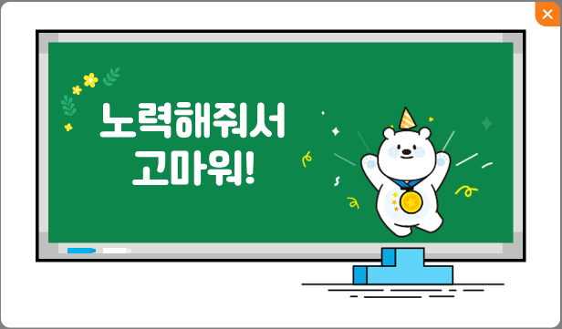
suh_p_0402_01_0004_401_1
Θ Description & Function
문제 1
문제 2
문제 3
문제 4
문제 5
문제 6
문제 7
문제 8
문제 9
문제 10
[칭찬하기 클릭 시 화면]
1. 칭찬하기 버튼 클릭 시 나타나는 텍스트는 아래 3가지 랜덤으로 반영(3가지 중 1개 랜덤)
→노력해줘서 고마워!
→정말 대단해!
→네가 참 자랑스러워!
안에 알맞은 수를 써넣으세요.
#1
1
7
4
7
1
7
1은 이 개, 는 이 개이므로
1－ 는 이 모두 개입니다.
7
4
4
7
1
7
3
7
4
3
4
7
－
7
7
1－ ＝ ＝

